Slide 1


Slide 2

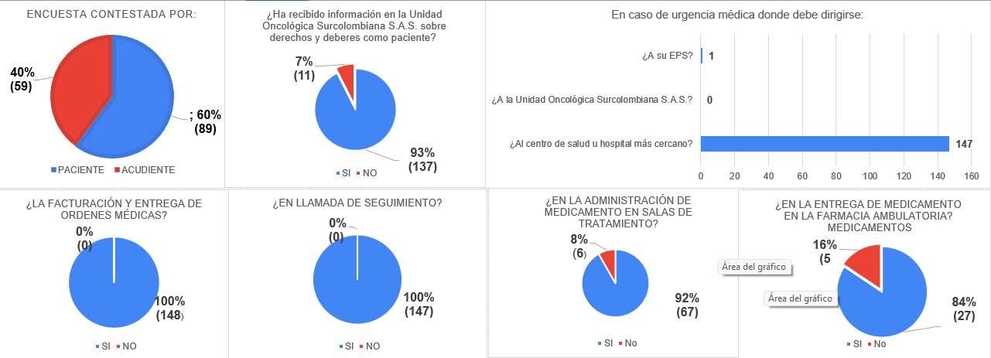
Se realizaron 148 encuestas.
98%
97%
88%
Identificación Correcta

Slide 3
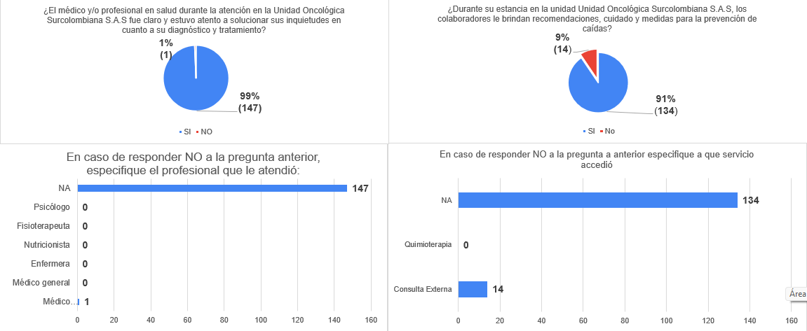
98%

Slide 4
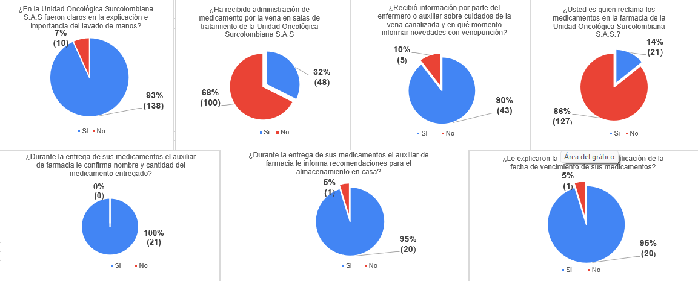
97%
100%
100%

Slide 5
MEDIOS DE COMUNICACIÓN POR LOS CUALES EL PACIENTE CONOCE LA INFORMACIÓN REFERIDA EN LA ENCUESTA

Slide 6
CONCLUSIONES
Se realizaron 148 encuestas durante el mes de febrero.
Los aspectos valorados que disminuyeron fueron los relacionados a derechos y deberes de 98% paso a 93%, identificación correcta del paciente, en salas de tratamiento de 97% bajo al 92% y en farmacia de 88% paso al 84%. En la información sobre prevención de caídas de 98% paso a 91% y lavado de manos de 97% bajo a 93%.
En el servicio de farmacia, la información sobre nombre y cantidad de medicamento en casa se mantiene en 100%, mientras que almacenamiento en casa y la importancia de verificar la fecha de vencimiento de 100%, bajo al 95%.
Se debe continuar fortaleciendo los diferentes medios de comunicación por medio de los cuales se divulga la información, especialmente en WhatsApp, Recordatorio de cita asignada
Ordenes medicas, Correo electrónico y Página Web

Slide 7


Slide 8
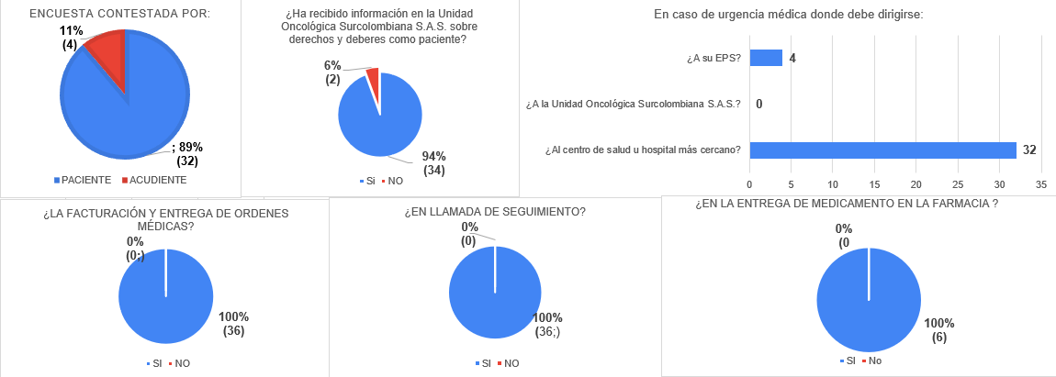
Se realizaron 36 encuestas
98%
98%
Identificación Correcta

Slide 9
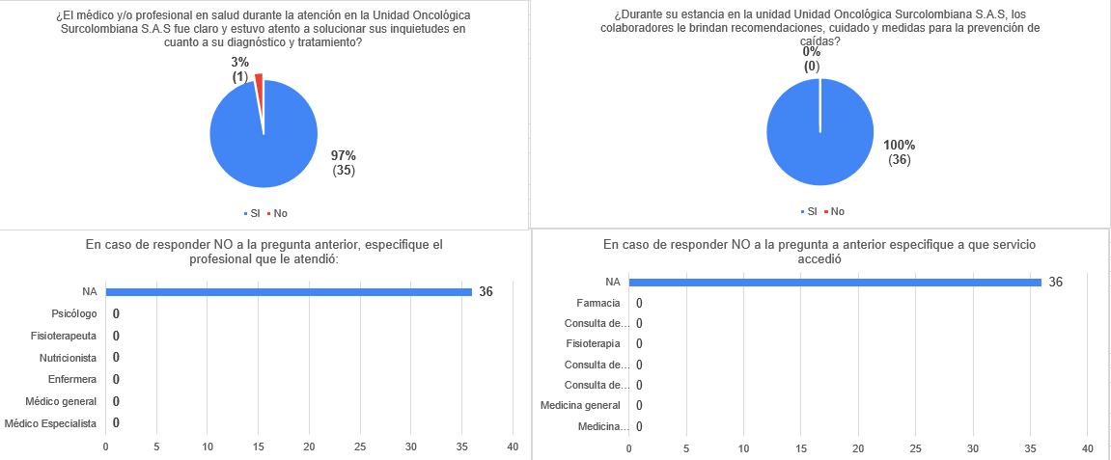
100%
96%

Slide 10
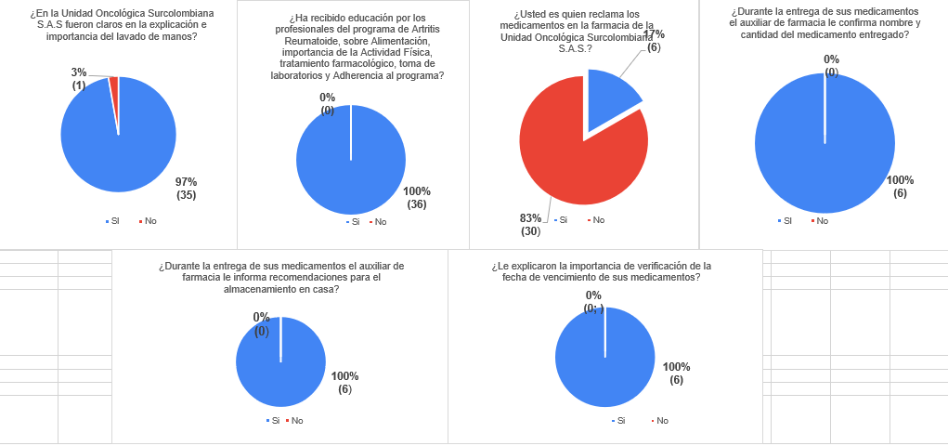
100%
92%
85%

Slide 11
MEDIOS DE COMUNICACIÓN POR LOS CUALES EL PACIENTE CONOCE LA INFORMACIÓN REFERIDA EN LA ENCUESTA

Slide 12
CONCLUSIONES
Durante el mes de febrero se realizaron 36 encuestas, los aspectos valorados que mejoraron fue identificación correcta en llamada telefónica, estaba en 98% y subió al 100% y prevención de caídas de 96% paso al 100%, mientras que disminuyeron derechos y deberes de 98% bajo al 94%, la atención por parte del profesional de 100% paso al 97%, la información sobre lavado de manos estaba en 100% y paso al 97%.
En el servicio de farmacia la información sobre nombre y cantidad de medicamento entregado se mantuvo en 100%, mientras que las recomendaciones para el almacenamiento en casa que estaba en 92% y la verificación de la fecha de vencimiento que estaba en 85% pasaron al 100%.
De igual manera se identifica que los pacientes, reconocen mayormente la información, por medio de: Colaboradores de la Unidad, se debe fortalecer los otros medios disponibles en la unidad para la divulgación de la información, Cartelera de salas de espera, Llamada telefónica, WhatsApp y tirillas de recordatorio de citas.

Slide 13


Slide 14

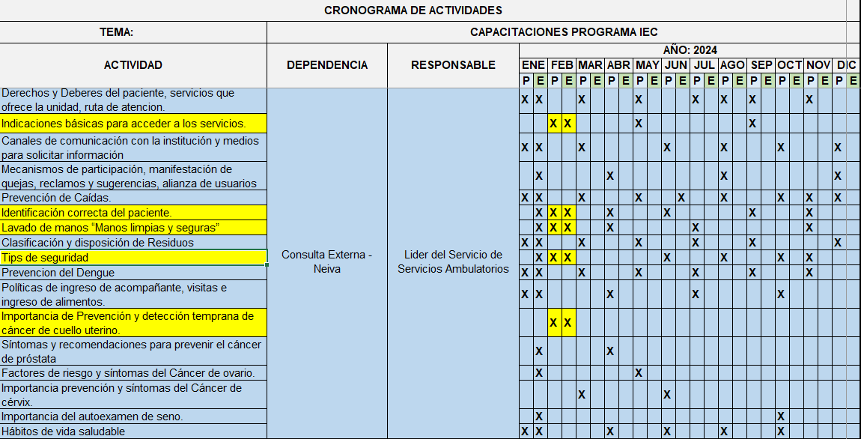
En llamada de seguimiento
Vía WhatsApp
Tirillas de consulta
VIDEOS INSTITUCIONALES

Slide 15

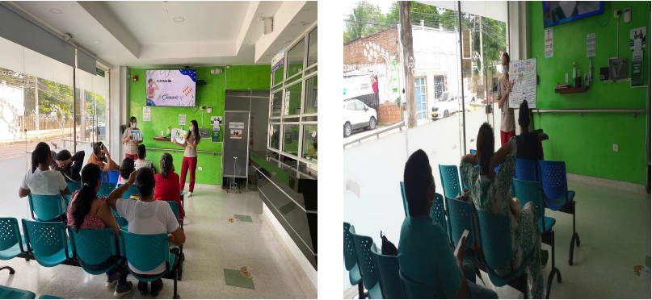
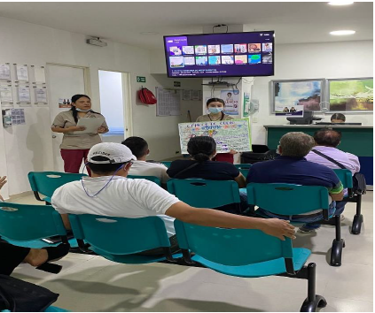
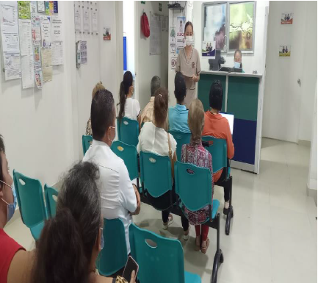
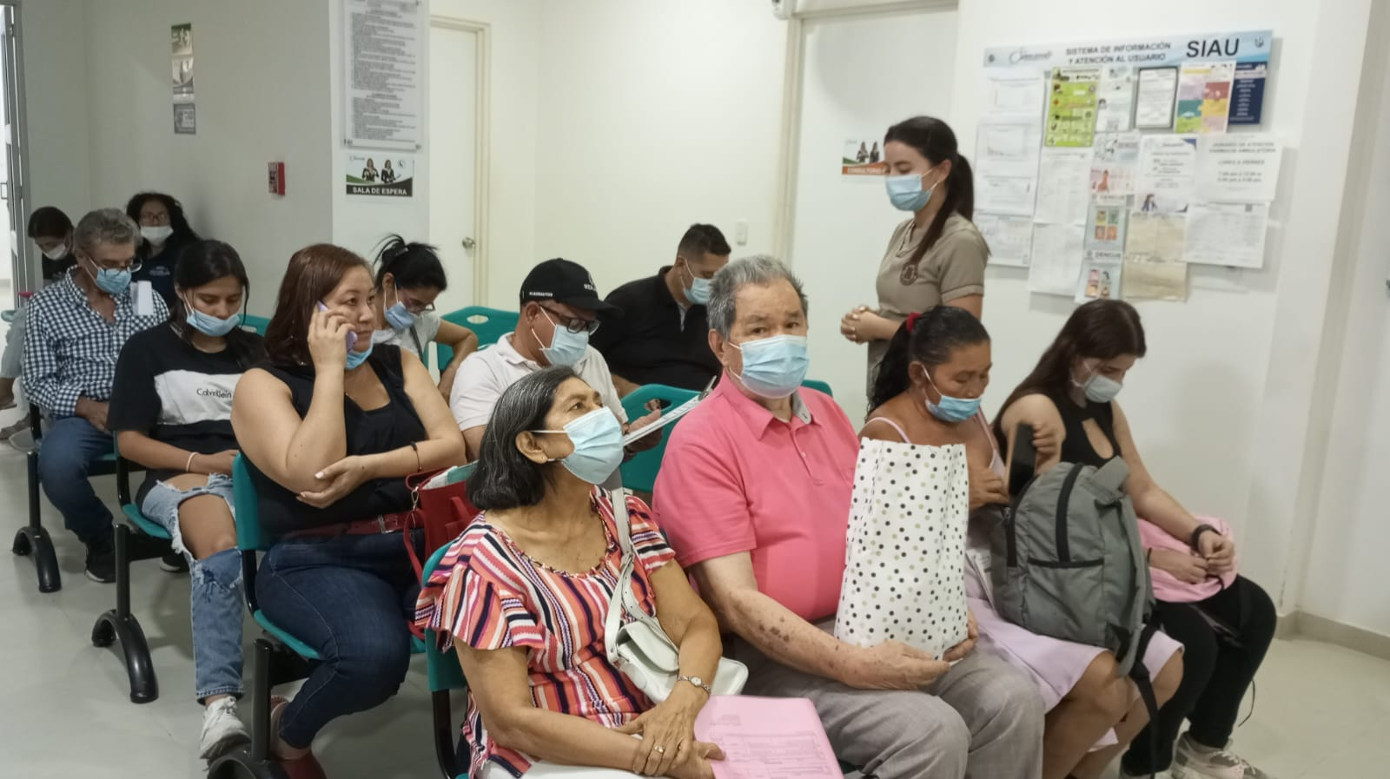
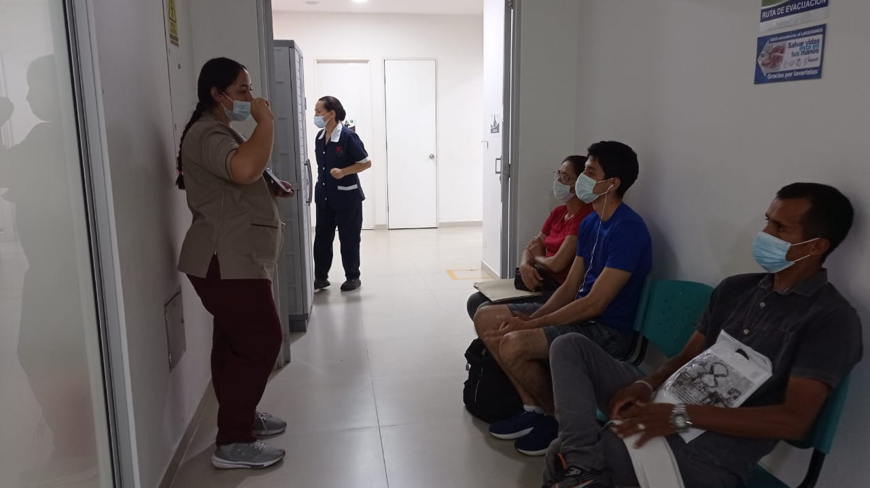

Slide 16

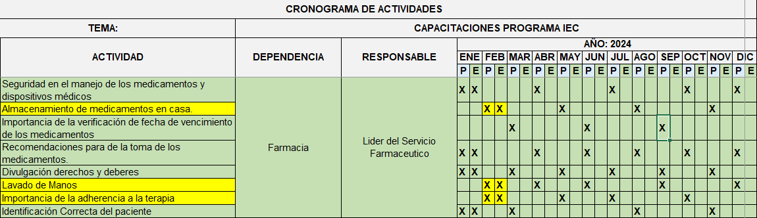
Divulgación de alertas sanitarias a medicamentos
Eventos y/o reacciones adversas relacionadas con el tratamiento farmacológico.
Almacenamiento correcto de los medicamentos
SEDE 4 Pitalito
Infografías
Almacenamiento de medicamentos en casa

Slide 17
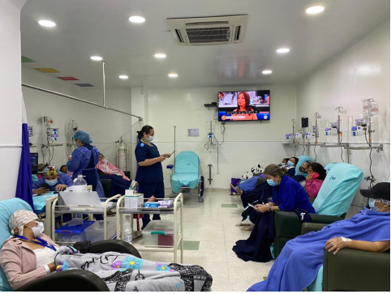
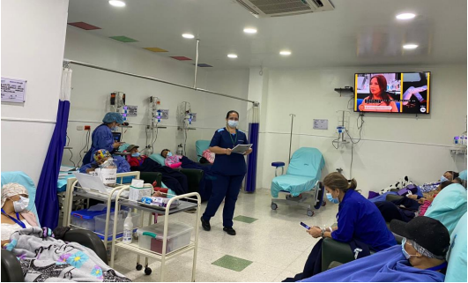
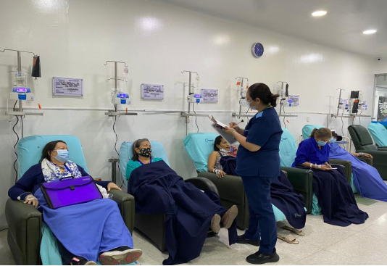
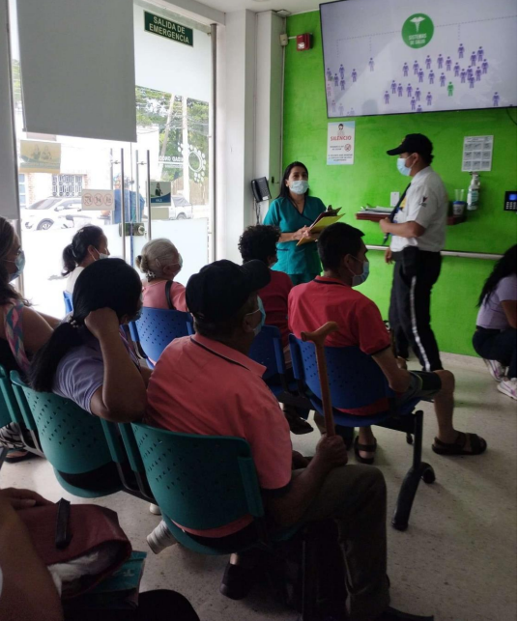
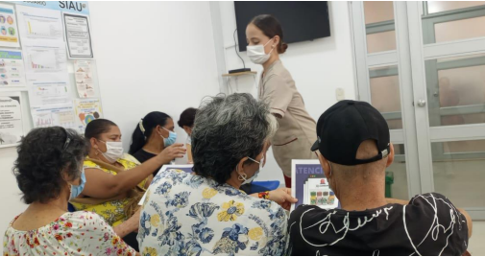
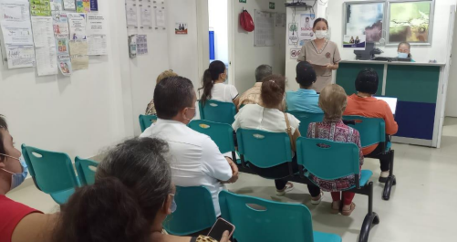
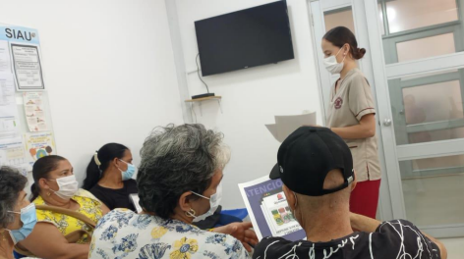
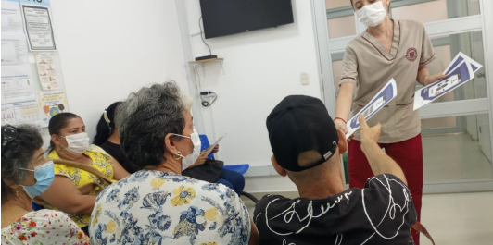

Slide 18

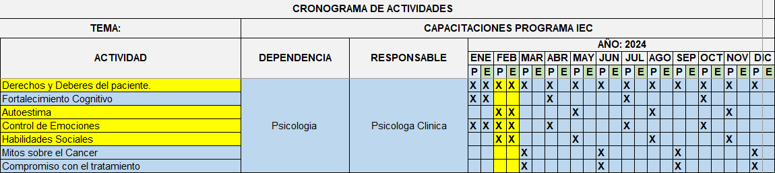
El 15 de febrero se realizó decoración alusiva al Día Internacional del Cáncer Infantil y se proyectó video con información de interés.
Se realizó el toque de la campana con 9 pacientes que finalizaron tratamiento de quimioterapia.

Slide 19
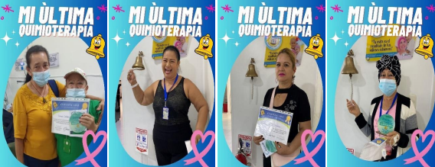
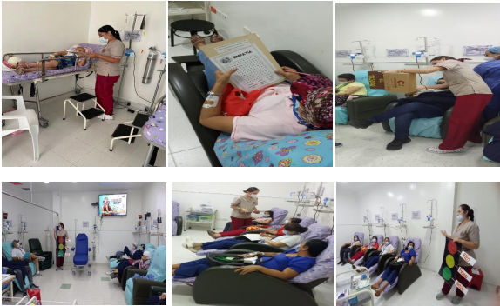
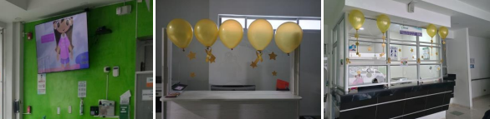

Slide 20

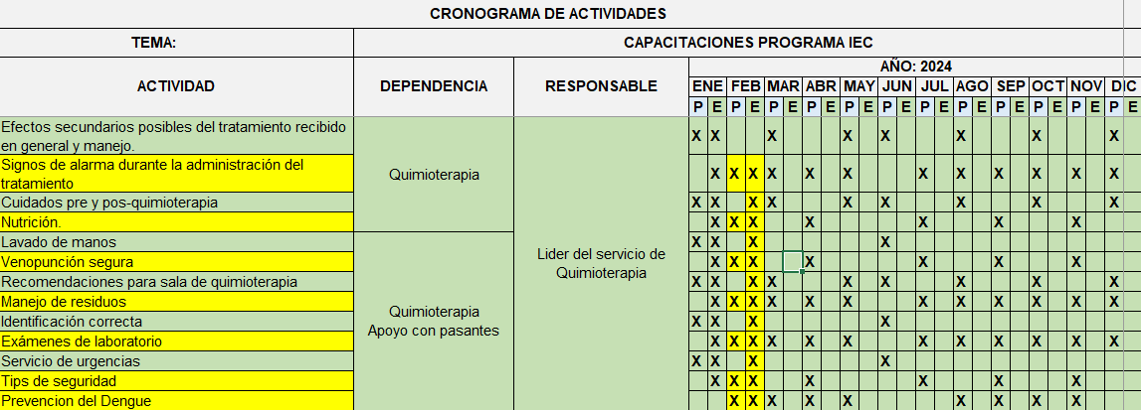

Slide 21
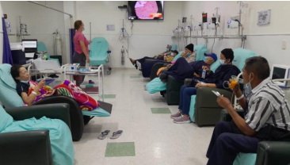
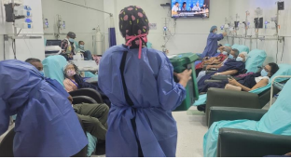
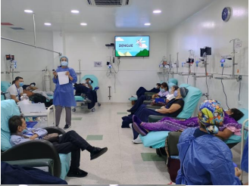
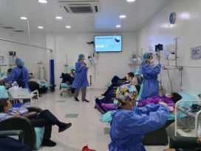
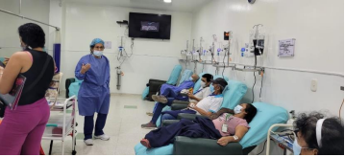
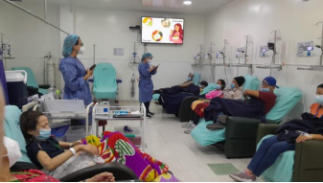
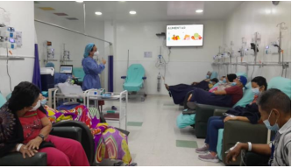
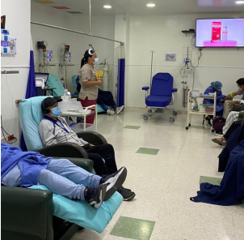
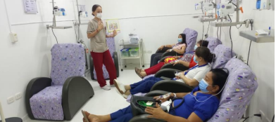
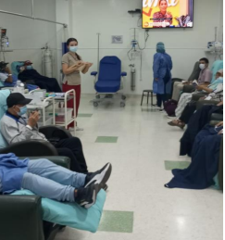

Slide 22

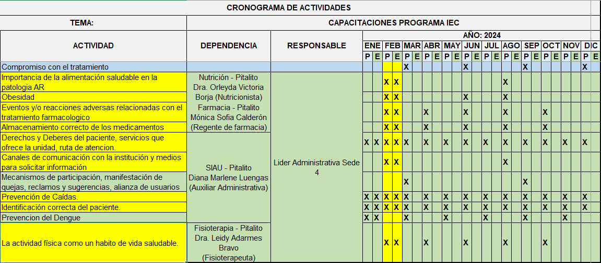
Política de Humanización, celebraciones en conmemoración al 4 de febrero “ día mundial lucha contra el cáncer” y 15 de febrero “ día mundial del cáncer infantil
Se reproduce en el tv de sala de espera videos educativos información variada incluyendo video en lenguaje de señas
Altavoz y llamadas de seguimiento

Slide 23
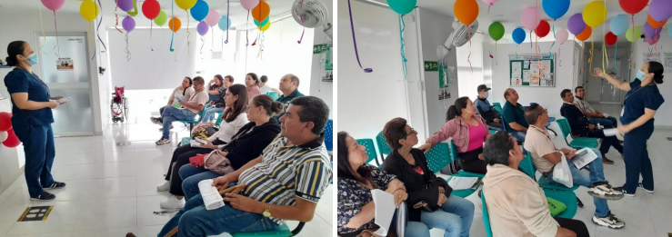
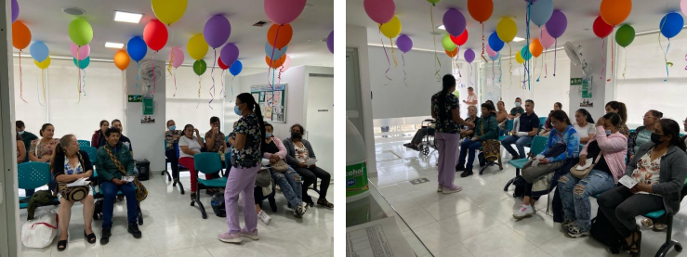
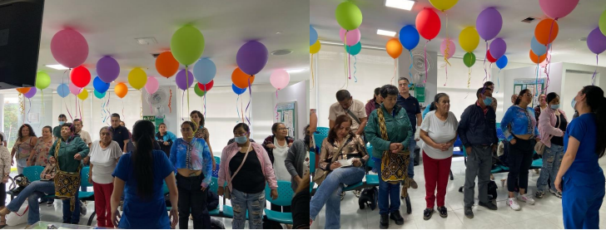
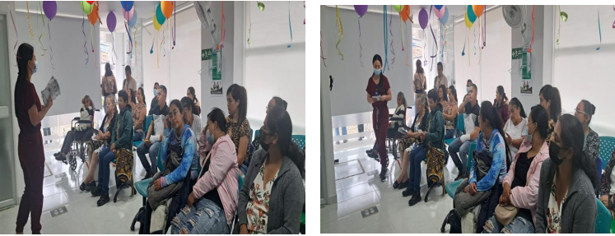

Slide 24

- Como prevenir el dengue
- Signos y síntomas del dengue
- Derechos y deberes de los usuarios
- Información de la Asociación de usuarios
- Directorio de Hogares de paso
- Pasos para prevenir Caídas
- Líneas de Atención
- Indicadores del Sistema de información y atención al Usuario de febrero de 2024
- Listado de referencia entidades de salud de interés

Slide 25


